Slide 1

APATIA E INDIFERENCIA UNA ENFERMEDAD MORTAL.
INTRODUCCIÓN:
¿Qué es la indiferencia espiritual?
Es una cualidad o actitud de las personas que no demuestran interés por las cosas de Dios, no les atrae nada de lo espiritual.
La palabra apatía viene del griego formada de α (a = prefijo de negación) y παθος (pathos = emoción, sentimiento), o sea se refiere a alguien "sin sentimientos".
Es decir "indiferencia de ánimo".
Es un estado psicológico de indiferencia en que Él individuo no responde a aspectos de la vida emocional, social, espiritual o físico.

Slide 2

Se representa por pasividad, pereza, indiferencia, perdida de interés, indolencia, abandono y falta de importancia.
La persona apática nunca ve la necesidad de hacer las cosas, siempre cuestiona o simplemente no obedece.
La persona apática, siempre antepone sus gustos y debilidades de su carne ante sus responsabilidades.
Si tiene sueño se duerme, no importa si está en el trabajo, en la universidad, en una exposición o en la iglesia.

Slide 3


Él Indiferente o apático no muestra preferencia por nada, no muestra afecto o interés por nada, no le interesa que se haga de una u otra manera.
La Persona Indiferente es completamente neutral en todos los ámbitos, nunca quiere escoger nada.
Nunca piensa en hacer algo al respecto, siempre está esperando y muchas veces se justifica o se excusa para evitar comprometerse en algo.

Slide 4
Esta persona nunca quiere leer la Biblia, nunca quiere orar, nunca quiere evangelizar, todo absolutamente todo le da lo mismo.
Para Él indiferente es igual el orar o el no orar, le es igual pecar o dejar de pecar, Él no ve la necesidad de hacer algunas cosas.
Todo lo cuestiona y no ve la necesidad de por qué hacer las cosas diferentes.

Slide 5
Este indiferente siempre está criticando, siempre está murmurando, siempre está en contra de los que están a favor y a favor de los que están en contra siempre lleva la contraria en todo.
Pablo se entristecía porque el pueblo de Dios se descarriaba. El advirtió:
Filipenses.3:18-19.
“Porque por ahí andan muchos, de los cuales os dije muchas veces, y aun ahora lo digo llorando, que son enemigos de la cruz de Cristo;

Slide 6
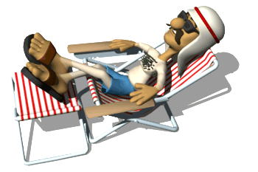

V.19.
el fin de los cuales será perdición, cuyo dios es el vientre, y cuya gloria es su vergüenza; Que solo piensan en lo terrenal”

Slide 7
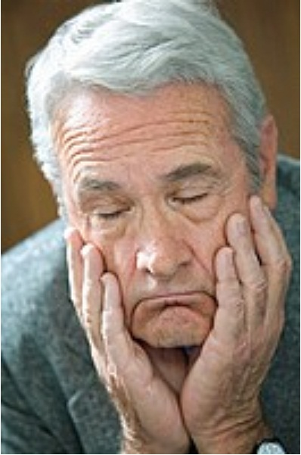
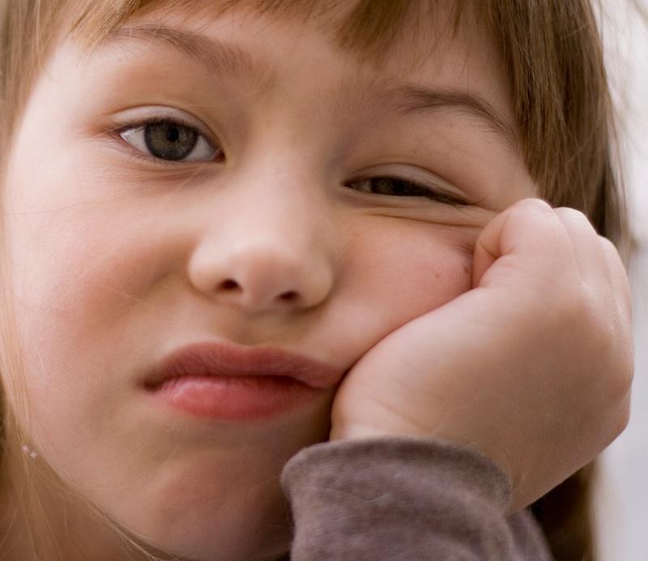
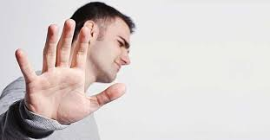
APATIA TOTAL.

Slide 8
La palabra griega para “llorando” significa aquí “el suspiro en voz alta y penetrante salido de un corazón quebrantado”.
El ver a los creyentes volverse a las cosas terrenales, rechazando el sacrificio de la cruz, quebrantaba el corazón del apóstol Pablo a tal punto que se estremecía con la tristeza de Dios.

Slide 9
No era una desesperación silenciosa ni un suspiro de resignación por el descarriado, sino un grito alto, penetrante y conmovedor de un hombre al entrar en la tristeza de Dios por sus hijos descarriados.
Él Indiferente no hace caso a la amonestación, se endurece y no cambia, sino que se queda estático, duro; y si está pecando, permanece pecando.
Nunca cambia su manera de pensar (no se arrepiente).

Slide 10
Proverbios.28:14.
“Bienaventurado el hombre que siempre teme a Dios; Mas el que endurece su corazón caerá en el mal.”
Hay una bienaventuranza para que Él que teme a Dios.
Él indiferente todo le da lo mismo porque para Él es igual dejar o hacer bien las cosas.
O que queden mal o bien para Él no hay ningún problema.

Slide 11
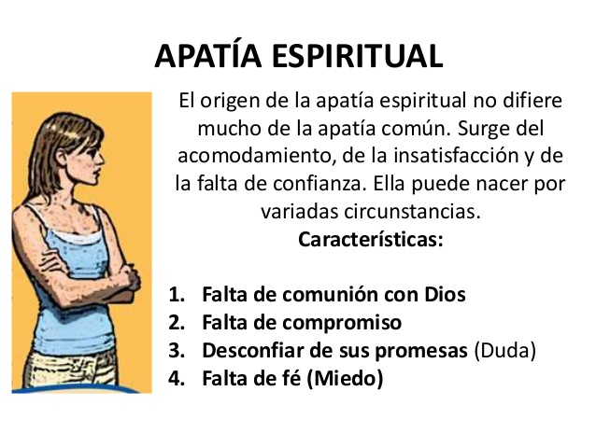

Slide 12
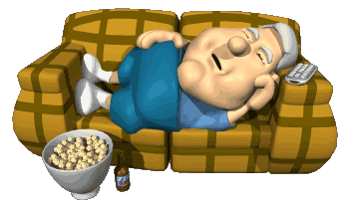
¿COMO DEMOSTRAMOS LA APATIA E INDIFERENCIA?.
Amos pronuncio una advertencia sobre Judá e Israel por estar “reposados en Sion”
Amos.6:1.
¡Ay de los que viven reposadamente en Sion, y de los que se sienten seguros en el monte de Samaria, los notables de las naciones principales, a quienes acude la casa de Israel!
La adoración de Israel era exterior y no sentida, y Dios dijo:
Amos.5:21-22.

Slide 13
Aborrezco, desprecio vuestras fiestas, tampoco me agradan vuestras asambleas solemnes.
V.22.
Aunque me ofrezcáis holocaustos y vuestras ofrendas de grano, no los aceptaré; ni miraré a las ofrendas de paz de vuestros animales cebados.
Esto sucedió durante un tiempo de materialismo, lujuria y comodidad.

Slide 14
Amos.6:3-6.
¿Alejáis el día de la calamidad, y acercáis la silla de la violencia?
V.4.
Los que se acuestan en camas de marfil, se tienden sobre sus lechos, comen corderos del rebaño y terneros de en medio del establo;
V.5.

Slide 15
que improvisan al son del arpa, y como David han compuesto cantos para sí;
V.6.
que beben vino en tazones del altar y se ungen con los óleos más finos, pero no se lamentan por la ruina de José,
El pueblo esta apático a la construcción del templo.
Decían todavía no es tiempo.

Slide 16
Hageo.1:2, 4.
Así dice el SEÑOR de los ejércitos: "Este pueblo dice: 'No ha llegado el tiempo, el tiempo de que la casa del SEÑOR sea reedificada.¨
V.4.
¿Es acaso tiempo para que vosotros habitéis en vuestras casas artesonadas mientras esta casa está desolada?
Algunos términos que según sea la gravedad de la apatía:

Slide 17

1. Acidia: Falta de esfuerzo o dedicación para la realización de las tareas necesarias o prescritas.
2. Desgano: Falta de ganas, de deseos de hacer algo. Consecuencias de la apatía o indiferencia de ánimo.
La apatía te deja sin fuerzas, te quita el sabor de la vida, elimina tu alegría.
Las personas apáticas no viven, al contrario, casi vegetan.
Victoria y derrota significan lo mismo para Él que está en este estado.

Slide 18
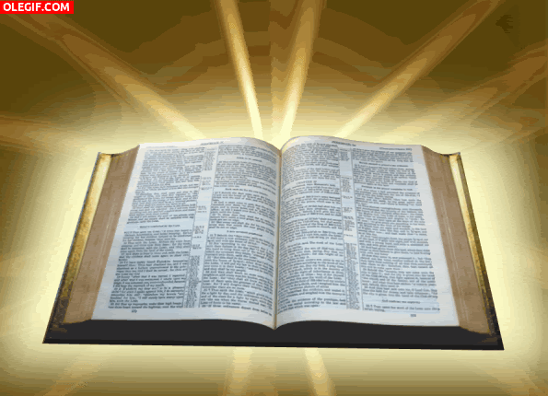
Es como ver el mundo con lentes sucios: se ve todo nublado y manchado. Todo es aburrimiento, y nada es mejor que nada.
La apatía mata el estudio personal de la Biblia. Pablo dijo:
I Timoteo.4:13.
Entretanto que llego, ocúpate en la lectura de las Escrituras, la exhortación y la enseñanza.
Los apáticos e indiferente no van a querer estudiar la Biblia ni por un momento.

Slide 19
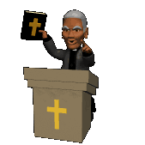
Los Hebreos fueron amonestados por su fracaso en estudiar:
Hebreos.5:12.
“Porque debiendo ser ya maestros, después de tanto tiempo, tenéis necesidad de que se os vuelva a enseñar cuales son los primeros rudimentos de las palabras de Dios; y habéis llegado a ser tales que tenéis necesidad de leche y no de alimento sólido”
Muchos miembros de la iglesia hoy son ignorantes de lo que la Biblia enseña porque no toman tiempo para el estudio personal de la Biblia.

Slide 20
Esto conduce a la apatía.
Israel fue destruido por falta de conocimiento.
Oseas.4:6.
Mi pueblo es destruido por falta de conocimiento. Por cuanto tú has rechazado el conocimiento, yo también te rechazaré para que no seas mi sacerdote; como has olvidado la ley de tu Dios, yo también me olvidaré de tus hijos.

Slide 21
Y la apatía nos destruirá como su pueblo en esta generación, sino retornamos para estudiar nuestras Biblias, porque un pueblo ignorante no puede discernir el bien ni el mal.
Hebreos.5:14.
Pero el alimento sólido es para los adultos, los cuales por la práctica tienen los sentidos ejercitados para discernir el bien y el mal.
Cuando la iglesia está llena de apatía e ignorancia puede ser llevada a todo tipo de error por los falsos maestros.

Slide 22
I Juan.4:1-2.
Amados, no creáis a todo espíritu, sino probad los espíritus para ver si son de Dios, porque muchos falsos profetas han salido al mundo.
Vamos a ser arrastrado por Él falso maestro.
V.2.
En esto conocéis el Espíritu de Dios: todo espíritu que confiesa que Jesucristo ha venido en carne, es de Dios;

Slide 23
II Juan.9-11.
Todo el que se desvía y no permanece en la enseñanza de Cristo, no tiene a Dios; el que permanece en la enseñanza tiene tanto al Padre como al Hijo.
V.10.
Si alguno viene a vosotros y no trae esta enseñanza, no lo recibáis en casa, ni lo saludéis,
V.11.

Slide 24
pues el que lo saluda participa en sus malas obras.
Sino miremos a muchas iglesias de Cristo que ya están permitiendo el instrumento musical en la adoración a Dios, y si seguimos con esta apatía e indiferencia muchas más seguirán el mismo camino.
Vamos hacer llevado de todo viento de doctrina.
Efesios.4:14.

Slide 25
para que ya no seamos niños, sacudidos por las olas y llevados de aquí para allá por todo viento de doctrina, por la astucia de los hombres, por las artimañas engañosas del error;
La falsa doctrina cada día gana más y más terreno en el mundo religioso.
Despertemos de este mal y de este sueño de la apatía e indiferencia que hay.

Slide 26
Romanos.13:11.
Y haced todo esto, conociendo el tiempo, que ya es hora de despertaros del sueño; porque ahora la salvación está más cerca de nosotros que cuando creímos.
La apatía mata la oración y la confianza en Dios. Dios quiere que su pueblo sea un pueblo de oración.
I Tesalonisences.5:17.

Slide 27
orad sin cesar;
Lucas.18:1.
Y les refería Jesús una parábola para enseñarles que ellos debían orar en todo tiempo, y no desfallecer,
Un pueblo que ande en El diariamente y confíe en El para toda necesidad.
Mateo.6:11-13.
"Danos hoy el pan nuestro de cada día.
V.12.

Slide 28
"Y perdónanos nuestras deudas, como también nosotros hemos perdonado a nuestros deudores.
V.13.
"Y no nos metas en tentación, mas líbranos del mal. Porque tuyo es el reino y el poder y la gloria para siempre jamás. Amén."
Filipenses.4:6.
Por nada estéis afanosos; antes bien, en todo, mediante oración y súplica con acción de gracias, sean dadas a conocer vuestras peticiones delante de Dios.

Slide 29

Una persona que es apática y no siente necesidad de Dios no orara nunca, le va dar siempre sueño pereza orar y no vera la importancia tan grande de la oración en la vida del cristiano.
La apatía mata el deseo para visitar al enfermo.
Mateo.25:43.

Slide 30
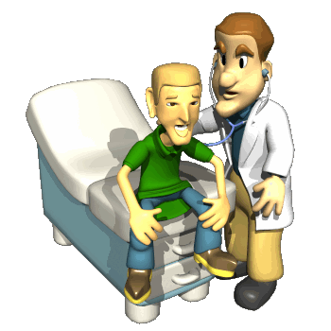
fui forastero, y no me recibisteis; estaba desnudo, y no me vestisteis; enfermo, y en la cárcel, y no me visitasteis."
Para hacer obra personal.
Hechos.8:4.
Así que los que habían sido esparcidos iban predicando la palabra.
Y para asistir fielmente a los servicios de la iglesia.
Hebreos.10:25.

Slide 31
no dejando de congregarnos, como algunos tienen por costumbre, sino exhortándonos unos a otros, y mucho más al ver que el día se acerca.
La apatía lleva a la obra y crecimiento de una congregación a una completa paralización, y luego a un declive hacia aquello que causara a la congregación desaparecer de la comunidad si no hay un completo cambio de actitud hacia el arrepentimiento.

Slide 32
La apatía mata el deseo de ofrendar generosamente de nuestros medios.
Las personas no serán generosas y así mismas sacrificadas por aquello para lo cual son indiferentes.
Los cristianos deben ofrendar liberalmente de aquello que Él Señor les ha proveído para su uso.
II Corintios.9:6-7.

Slide 33
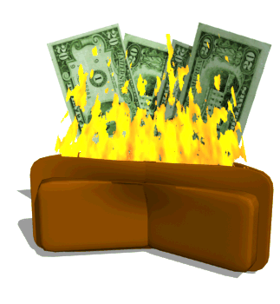
Pero esto digo: El que siembra escasamente, escasamente también segará; y el que siembra abundantemente, abundantemente también segará.
V.7.
Que cada uno dé como propuso en su corazón, no de mala gana ni por obligación, porque Dios ama al dador alegre.
Lucas.6:38.

Slide 34
Dad, y os será dado; medida buena, apretada, remecida y rebosante, vaciarán en vuestro regazo. Porque con la medida con que midáis, se os volverá a medir.
La apatía debilita la predicación del evangelio.
Un grupo apático de personas que se sientan y escuchan la predicación del evangelio y no son movidos para realizar los cambios en sus vidas, o entregar el servicio debido a Dios MORIRA.

Slide 35
La apatía siempre nos hará ofrecer a Dios no que a Él no le agrada.
Genesis.4:5.
pero a Caín y su ofrenda no miró con agrado. Y Caín se enojó mucho y su semblante se demudó.
A ofrecer lo que ya no tiene valor.
Lo ciego, enfermo.
Malaquias.1:7-8.

Slide 36
Ofreciendo sobre mi altar pan inmundo. Y vosotros decís: "¿En qué te hemos deshonrado?" En que decís: "La mesa del SEÑOR es despreciable."
V.8.
Y cuando presentáis un animal ciego para el sacrificio, ¿no es malo? Y cuando presentáis el cojo y el enfermo, ¿no es malo? ¿Por qué no lo ofreces a tu gobernador? ¿Se agradaría de ti o te recibiría con benignidad?--dice el SEÑOR de los ejércitos.

Slide 37
Dios desea nuestros cuerpos vivos.
Romanos.12:1-2.
Por consiguiente, hermanos, os ruego por las misericordias de Dios que presentéis vuestros cuerpos como sacrificio vivo y santo, aceptable a Dios, que es vuestro culto racional.
V.2.
Y no os adaptéis a este mundo, sino transformaos mediante la renovación de vuestra mente, para que verifiquéis cuál es la voluntad de Dios: lo que es bueno, aceptable y perfecto.

Slide 38
¿Qué está ofreciendo Usted a Dios?
!Y algunas congregaciones apáticas a través de todo el país están AGONIZANDO! La apatía desanima a los pecadores de obedecer el evangelio en una y otra comunidad.
Esta también tiene un efecto malo sobre hombres que predican el evangelio.
Y las asistencias muchas veces son solo de cuerpo presente.

Slide 39
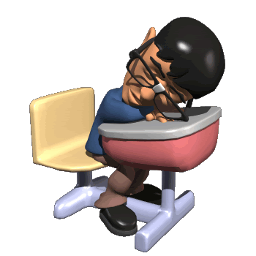
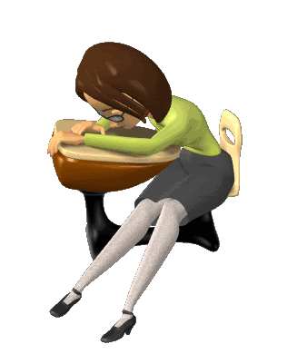
Muchos son desanimados más allá de lo que las palabras pueden provocar Y luego se oye decir entre los hermanos:
“Yo no sé porque no estamos creciendo”
“Yo me pregunto por qué Él hermano así y así se cambió de lugar”
!Yo les diré porque hermanos por la APATIA! la apatía, la apatía está es la razón.

Slide 40

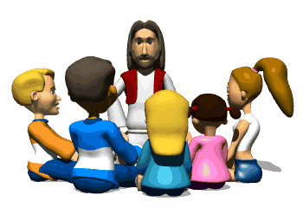
La apatía desanima la obra de la iglesia.
Los ancianos en una y otra congregación están desanimados porque ellos reciben poco o ningún estimulo de las congregaciones apáticas en las que se esfuerzan por dirigir:
Los diáconos son desanimados.
Los maestros de clases bíblicas son desanimados debido a la falta de envolvimiento y cuidado a las clases que enseñan.

Slide 41
Los estudiantes no preparan sus lecciones, y los Padres no vigilan que sus hijos tengan lecciones preparadas.
Todo esto lo produce la apatía.
¡Qué vergüenza!
El origen de la apatía espiritual no difiere mucho de la apatía común.
Surge del acomodamiento, de la insatisfacción y de la falta de confianza.
Ella puede nacer por variadas circunstancias.

Slide 42
Falta de comunión con Dios, sin la comunión que proporciona la oración, la lectura de la Biblia y el descubrimiento de sus tesoros, todo es monótono, todo es igual, y la apatía espiritual comienza a aparecer.
Falta de compromiso, no observa las leyes de Dios, yendo a la iglesia simplemente por ir, o para ver personas.
Todo comienza a perder sentido rápidamente.

Slide 43

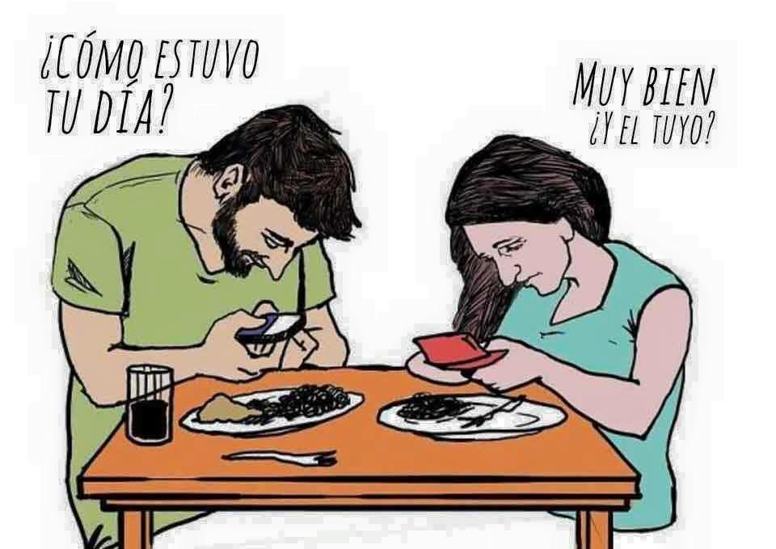
No le interesan sus promesas, no piensa que Cristo volverá, no le interesa predicar, no se goza.
Falta de fe, cuando perdemos la fe pensamos que Dios no hará esto o aquello, por creer que hacer algo o no hacer algo no es importante.
Por creer que las personas son como son, por creer que las promesas de Dios no son para ahora, por creer que los tiempos cambiaron y la Palabra de Dios también.

Slide 44
Hacemos muchas cosas erradas, y es el motivo por el cual también dejamos de hacer muchas cosas y nos transformamos en insípidos para el mundo, nulos para las actividades.
Dejamos de ser la sal de la tierra.
Mateo.5:13.
Vosotros sois la sal de la tierra; pero si la sal se ha vuelto insípida, ¿con qué se hará salada otra vez? Ya para nada sirve, sino para ser echada fuera y pisoteada por los hombres.

Slide 45
La indiferencia ante Dios, nace de nuestro egoísmo; del egoísmo que nos lleva a pensar que lo único que vale la pena es vivir para nosotros mismos.
Para conseguir lo que deseamos, lo que nos parece importante, lo que nos coloca por encima de los demás, lo que nos distingue del común de la gente.
Lo que nos acredita como los mejores en cualquier cosa que sea menos para lo espiritual.

Slide 46
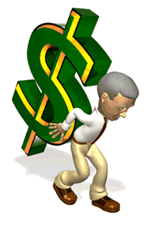
Queremos ser los mejores los admirados en lo material, pero para lo espiritual no.
Indiferencia ante Dios, a quien pretendemos sacar de nuestra vida.
Como si no existiera, porque su presencia nos estorba, pues es exigente, nos limita a seguir pecando y nos señala un camino para seguir, del cual no nos gusta.

Slide 47
Indiferencia a sus mandamientos, porque hacemos lo que nos venga en gana y no lo que Él nos manda o lo hacemos cuando nos plazca.
Indiferencia a la obra, porque nos cansa caminar.
Porque nos quema el sol.
Porque me moja la lluvia.
O solo porque me da flojera.
De esa manera menospreciamos a Dios.

Slide 48

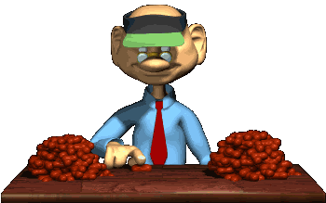
La indiferencia endurece nuestro corazón y nuestras entrañas, y poco a poco va convirtiéndonos en máquinas de producir dinero, triunfos profesionales, honores sociales, al costo que sea.
Lucas.12:16-21.
También les refirió una parábola, diciendo: La tierra de cierto hombre rico había producido mucho.

Slide 49
V.17.
Y pensaba dentro de sí, diciendo: "¿Qué haré, ya que no tengo dónde almacenar mis cosechas?"
V.18.
Entonces dijo: "Esto haré: derribaré mis graneros y edificaré otros más grandes, y allí almacenaré todo mi grano y mis bienes.
V.19.

Slide 50
"Y diré a mi alma: Alma, tienes muchos bienes depositados para muchos años; descansa, come, bebe, diviértete."
V.20.
Pero Dios le dijo: "¡Necio! Esta misma noche te reclaman el alma; y ahora, ¿para quién será lo que has provisto?"
V.21.
Así es el que acumula tesoro para sí, y no es rico para con Dios.

Slide 51

La apatía nos causa ser de una mentalidad carnal.
Pensar en las cosas de la carne, dedicar nuestro tiempo y atención a las cosas de esta vida.
La iglesia en Corinto era carnal; estaban llenos de envidia, rivalidad y divisiones, y andaban como hombres del mundo.
I Corintios.3:1-3.
Así que yo, hermanos, no pude hablaros como a espirituales, sino como a carnales, como a niños en Cristo.

Slide 52

V.2.
Os di a beber leche, no alimento sólido, porque todavía no podíais recibirlo. En verdad, ni aun ahora podéis,
V.3.
porque todavía sois carnales. Pues habiendo celos y contiendas entre vosotros, ¿no sois carnales y andáis como hombres?

Slide 53
Muchos en la iglesia hoy son materialistas, constantemente buscando más lujo y placer y al igual que en la iglesia en Laodicea.
Apocalipsis.3:17.
'Porque dices: "Soy rico, me he enriquecido y de nada tengo necesidad"; y no sabes que eres un miserable y digno de lástima, y pobre, ciego y desnudo,
Más no saben que todo eso es vanidad de vanidades y que no los va a llevar al cielo.

Slide 54
Sino a su destrucción espiritual perdiendo su alma por una eternidad.
Ellos son apáticos a lo espiritual, y han puesto su amor en las cosas de la tierra, no en el cielo.
Colosenses.3:2.
Poned la mira en las cosas de arriba, no en las de la tierra.
Los apáticos nunca ponen la mira en lo espiritual, sino solo en lo material.

Slide 55
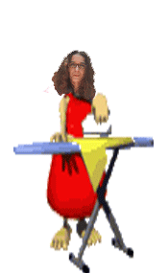
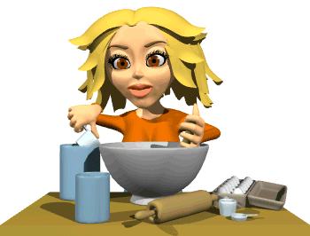
ALGUNAS CAUSAS DE LA APATIA E INDIFERENCIA.
Algunas causas de la apatía son los “afanes de este siglo”, y el engaño de las riquezas, y las codicias de otras cosas.
Marcos.4:19.
pero las preocupaciones del mundo, y el engaño de las riquezas, y los deseos de las demás cosas entran y ahogan la palabra, y se vuelve estéril.
En la casa es una y otra iglesia.

Slide 56
Los afanes nos motivan a la apatía y la indiferencia.
Lucas.10:38-42.
Prosiguiendo ellos su camino, él entró en una aldea; y una mujer llamada Marta le recibió en su casa.
V.39.
Esta tenía una hermana que se llamaba María, la cual se sentó a los pies del Señor y escuchaba su palabra.
V.40.

Slide 57
Pero Marta estaba preocupada con muchos quehaceres, y acercándose dijo: —Señor, ¿no te importa que mi hermana me haya dejado servir sola? Dile, pues, que me ayude.
V.41.
Pero respondiendo el Señor le dijo: —Marta, Marta, te afanas y te preocupas por muchas cosas.
V.42.
Pero una sola cosa es necesaria. Pues María ha escogido la buena parte, la cual no le será quitada.

Slide 58

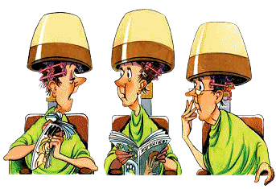
Muchos no se reúnen porque están haciendo los quehaceres de su casa, lavar, planchar, cocinar, o de viaje.
Muchos en la iglesia hoy son apáticos debido a las malas compañías que ellos mantienen.
Pablo dijo:
I Corintios.15:33.
“No erréis, las malas conversaciones corrompen las buenas costumbres”

Slide 59
Muchos en la iglesia necesitan empezar a mantener compañías con sus hermanos y detener la carrera con los hijos de este mundo, porque sus compañías mundanas les están destruyendo espiritualmente.
Lo que nos causa la apatía o indiferencia es que nos hace tibios y nos engaña sobre la real condición ante Dios.

Slide 60
Apocalipsis.3:15-17.
'Yo conozco tus obras, que ni eres frío ni caliente. ¡Ojalá fueras frío o caliente!
V.16.
'Así, puesto que eres tibio, y no frío ni caliente, te vomitaré de mi boca.
V.17.
'Porque dices: "Soy rico, me he enriquecido y de nada tengo necesidad"; y no sabes que eres un miserable y digno de lástima, y pobre, ciego y desnudo,

Slide 61
Nos vuelve estériles en llevar fruto para Dios.
Romanos.7:4.
Por tanto, hermanos míos, también a vosotros se os hizo morir a la ley por medio del cuerpo de Cristo, para que seáis unidos a otro, a aquel que resucitó de entre los muertos, a fin de que llevemos fruto para Dios.
Juan.15:8.
En esto es glorificado mi Padre, en que deis mucho fruto, y así probéis que sois mis discípulos.

Slide 62
La indiferencia o apatía nos vuelve:
Ciegos.
Sordos.
Mudos y paralíticos.
Sin que nos demos cuenta de ello.
Y eso nos llevara a la condenación eterna.
No seamos apáticos en la obra del Señor seamos diligentes.

Slide 63
Romanos.12:11.
no seáis perezosos en lo que requiere diligencia; fervientes en espíritu, sirviendo al Señor,
Nos causa ser mala influencia entre los hermanos, nuestra apatía “infecta” a otros,
I Corintios.5:6.
Vuestra jactancia no es buena. ¿No sabéis que un poco de levadura fermenta toda la masa?

Slide 64
Esta tiene mala influencia en la iglesia local; la apatía convierte a la influencia en el mundo; los hombres ven nuestra indiferencia y saben que no es la forma en la que los cristianos deberían actuar.
La indiferencia o apatía nos hace volvernos cada vez más sobre nosotros mismos, y al hacerlo, va empequeñeciéndonos hasta que nos hace irreconocibles como cristianos aún para nuestros familiares y amigos más cercanos.

Slide 65
CONCLUSIÓN:
La apatía e indiferencia es como cualquier enfermedad en el mundo, sino buscamos la cura rápida vamos a morir espiritualmente.
Es como el cáncer que nos va matando poco a poco por dentro sin darnos cuenta.
Dejemos la apatía e indiferencia a un lado para poder servir a Dios y no tener ningún obstáculo en nuestra vida espiritual.
Despertemos de esta enfermedad y combatámosla antes que sea muy tarde.

Slide 66



PLAN DE SALVACIÓN SEGÚN DIOS
¿Que debo hacer
para ser salvo…?
DIOS
“EL SEÑOR AÑADÍA CADA DÍA A LA IGLESIA LOS QUE HABÍAN DE SER SALVOS”
HECHOS.2:47
“por cuanto todos pecaron, y están destituidos de la gloria de Dios” Romanos. 3:23.
P
E
C
A
D
O
BAUTIZARSE. Hech.2:38.
CONFESAR. Rom.10:9-10.
Cristo es Él Salvador de los que le obedecen
“…y habiendo sido perfeccionado, vino a ser autor de eterna salvación para todos los que le obedecen” Hebreos.5:9.
ARREPENTIRSE. Hech.17:30.
CREER, Mar.16:15-16.
OIR, Rom.10:17.

Slide 67

POR SU FINA ATENCIÓN.
DIOS NOS BENDIGA A TODOS.

